Slide 1
MS
Mass spectrometry
Hmotnostní spektrometrie

Slide 2
Zdroj iontů
Analyzátor
Detektor

Slide 3
Zdroj iontů
Elektronová ionizace (EI)
Chemická ionizace (CI)
Elektrosprejová ionizace (ESI)
Matricí asistovaná LASERová desorpce (MALDI)
Ionizace indukčně vázanou plazmou (ICP)

Slide 4

Zdroj iontů
Elektronová ionizace (EI)
Chemická ionizace (CI)
Elektrosprejová ionizace (ESI)
Matricí asistovaná LASERová desorpce (MALDI)
Ionizace indukčně vázanou plazmou (ICP)

Slide 5
B
v
F
B

Slide 6
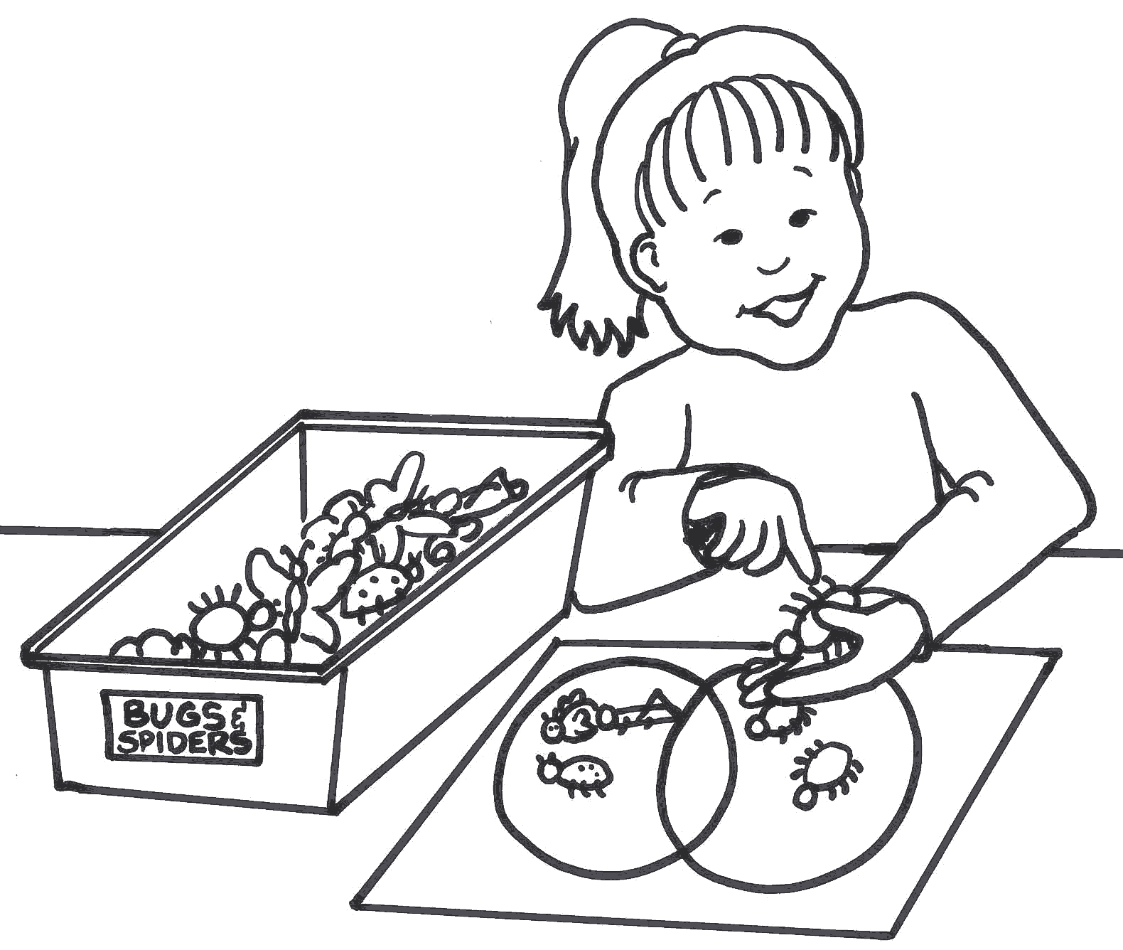
B
v
F
B

Slide 7
+
m/z
Výstup
-

Slide 8

+
m/z
Výstup
-

Slide 9
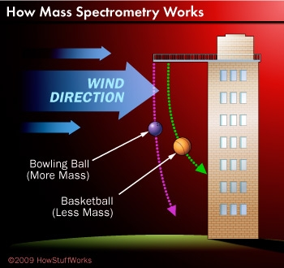
HowStuffWorks.com

Slide 11
NMR
Nuclear magnetic resonance
Nukleární magnetická rezonance

Slide 12
vzorek
Radiofrekvenční generátor
Detektor

Slide 13




vzorek
Radiofrekvenční generátor
Detektor

Slide 14
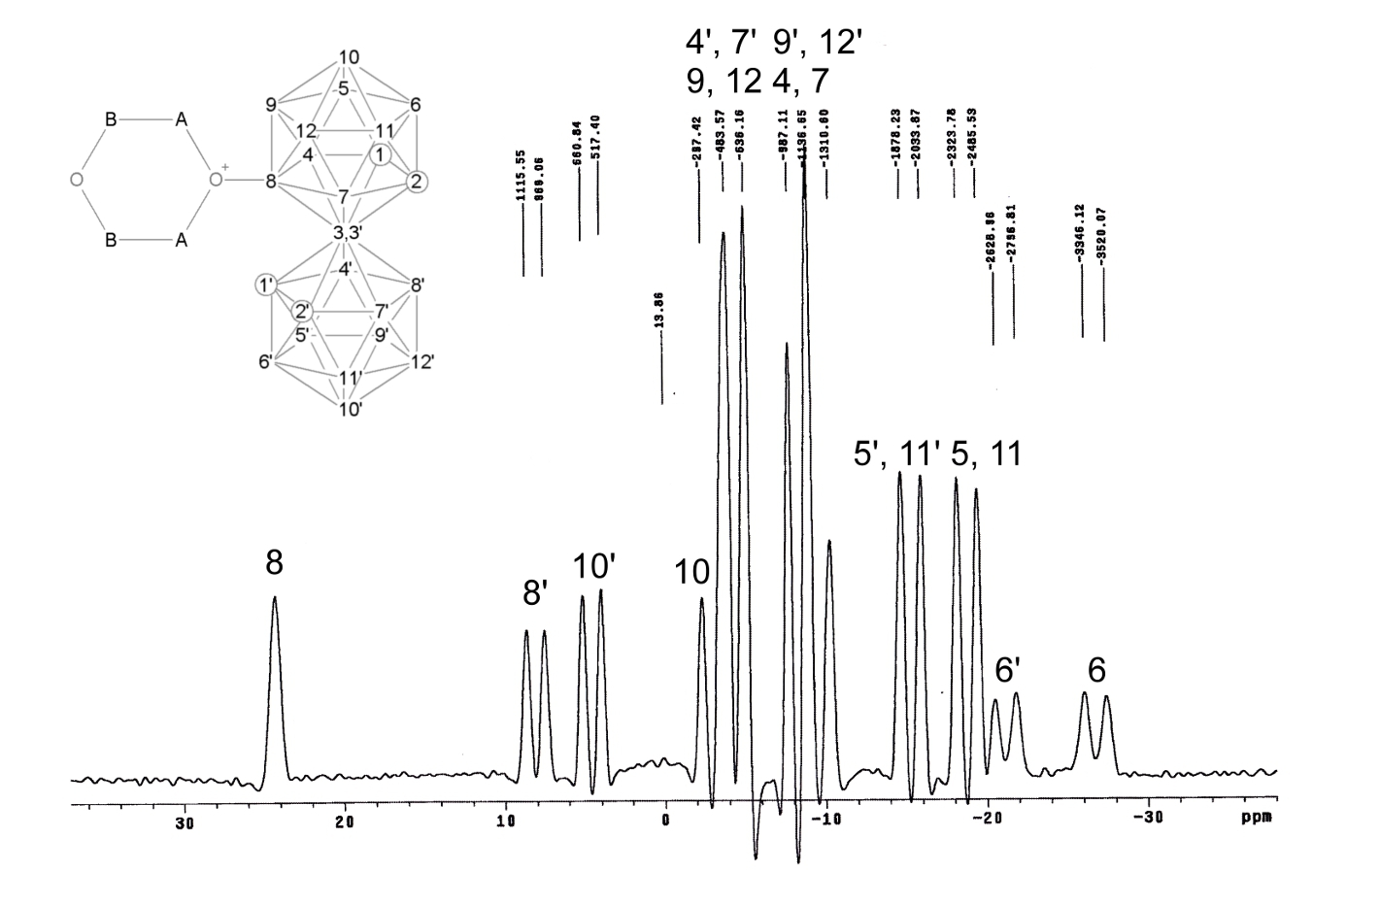

Slide 15
Děkuji za pozornost

